Slide 1
프로젝트 “퍼즐이”
리플레이파일 설계
2025.05.13
최영재

Slide 2
프로젝트 주제와 기획배경
프로젝트 주제: (머리를 쓰게하는) 숫자퍼즐게임 “퍼즐이”
퍼즐이 기획 배경:
숫자퍼즐게임은 머리와 손가락을 짧은시간에 집중해서 써야하기때문에 부모님 치매예방에 아주 좋음
하지만 대부분 4x4까지 무료이고 그 이상부터는 돈을 지불하거나 일정시간 광고를 봐야 게임락이 풀림
비용과 시간을 지불 하는것보다 차라리 내가 개발해서 무료 배포하는게 좋을 것 같아 프로젝트 주제로 선정했음.

Slide 3
퍼즐이 주요기능
“퍼즐이” 주요기능
3x3, 4x4, 5x5, 6x6, 7x7, 8x8, 9x9, 10x10등을 무료로 지원하는 숫자퍼즐게임
게임도중에 잔잔한 배경 음악이 흐르면서 머리를 식혀줌
최단시간 게임클리어 스코어 기록기능
고급기능1(옵션): 리플레이 기능
고급기능2(옵션): 사진을 조각내서 숫자대신 사진퍼즐게임으로 바뀜
고급기능3(옵션): 상대방과의 2인용 네트워크 대전(DB와 서버구현 필요)

Slide 4
개발환경
개발환경:
Window11, Intel core i7, 16G mem, 512SSD,
개발언어: DART, JAVA(네트워크 서버구현시)
개발툴: Android Studio, Flutter
MariaDB (네트워크 대전구현시 서버 게임 데이터 저장)

Slide 5
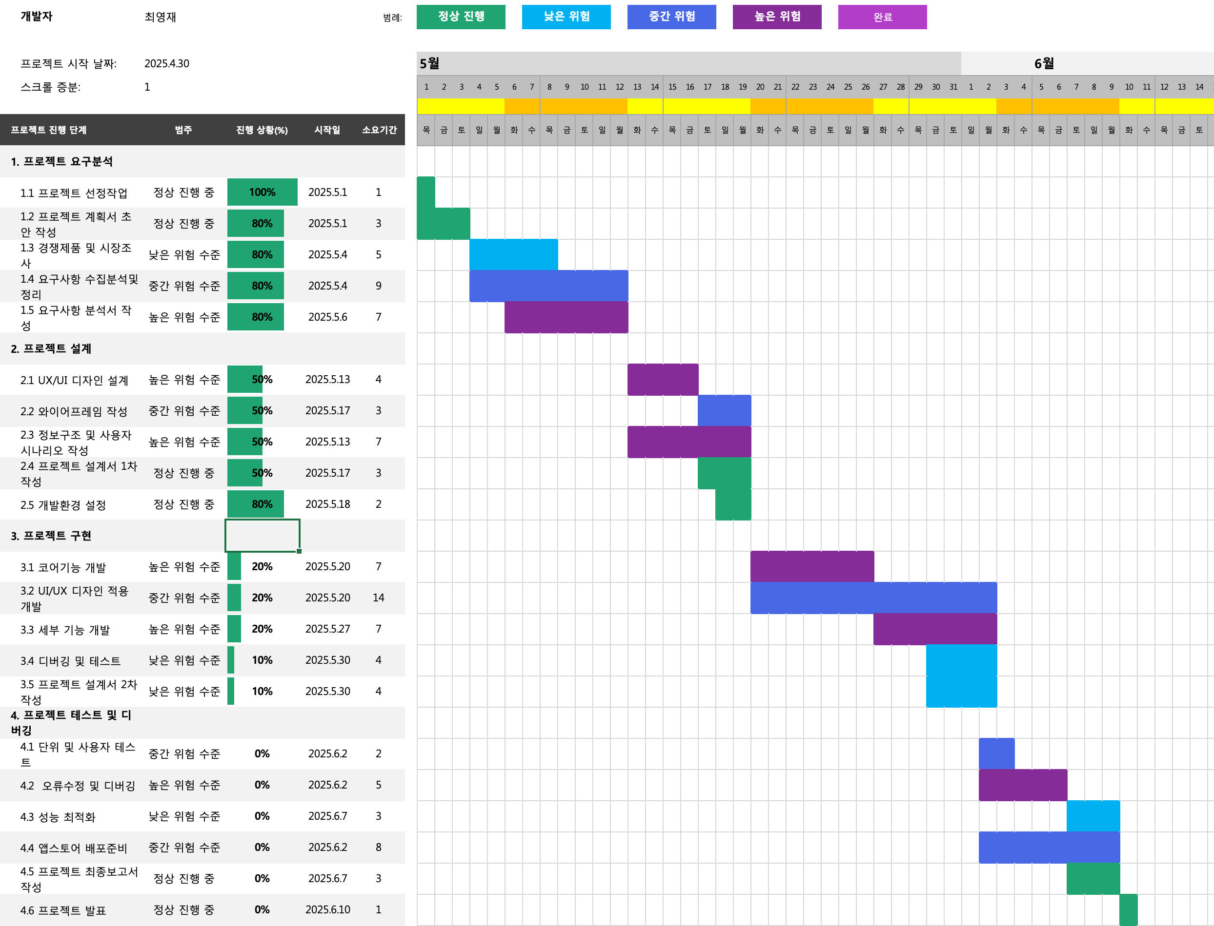
개발일정

Slide 6
퍼즐이 - 요구사항 정의서 (1/2)
REQID | 구분 | 요구사항명 | 요구사항 상세설명 | 비고
REQ101 | 메인화면구성 | 최상단 앱이름과 로고 | 최상단 중앙에 앱 이름/로고를 위치시킴 앱이름은 “퍼즐이(Puzzlee)”로 결정
REQ102 |  | 상단메뉴바 | 상단에 메뉴바를 만듬 메뉴바는 “파일”, “도움말”등으로 구성됨 (구체적 메뉴는 설계시 결정함) 모바일앱에서는 화면제약으로 메뉴바가 빠짐
REQ103 |  | 타이머, move수, 최고기록 | 상단에 타이머 스코어, move수, 최고기록 라벨 생성 메뉴바 중앙에 위치시킴 또는 앱이름 좌측/우측에 나누어서 위치함.
REQ104 |  | 상단 퍼즐격자 선택바 | 상단 중앙에 3x3~10x10 퍼즐격자 선택바를 위치시킴 모바일앱의 경우 화면제약으로 3x3~7x7까지만 만듬 선택된 격자는 빨간색으로 표시함
REQ105 |  | 중단 퍼즐게임영역 | 중앙에 3x3~10x10 퍼즐게임영역을 위치시킴 모바일앱의 경우 화면제약으로 3x3~7x7까지만 만듬 3x3의 경우, 총 9개의 버튼으로 구성되고 1개는 빈칸으로 만듬
REQ106 |  | 다크테마 지원 | 게임 퍼즐영역에 다크테마 지원 | 2차구현
REQ107 |  | 하단기능버튼바 | 하단에 자주 사용하는 기능버튼을 위치시킴 예를들어, 사운드 on/off, Mode선택버튼, 이미지파일열기등

Slide 7
퍼즐이 - 요구사항 정의서 (2/2)
REQID | 구분 | 요구사항명 | 요구사항 상세설명 | 비고
REQ201 | 게임모드 | 숫자퍼즐 모드 | 3x3~10x10 격자타일에 숫자로만 구성된 퍼즐게임. 슬라이딩 무빙 지원 (한칸씩만 움직이는게 아니고 여러칸 한꺼번에 움직임) 한줄 한줄 완성시 사용자 격려 효과 기능 제공 (효과음과 함께 한줄 전체가 빨간색으로 깜빡이고 글자가 커짐) 타이머 및 최고기록 기능 제공 배경음악, 클릭음, 성공 팡파레음 기능 및 사용자 설정 기능
REQ202 |  | 이미지퍼즐 모드 | 숫자퍼즐모드에 이미지퍼즐 기능 추가 사용자가 원하는 이미지를 선택해서 3x3~10x10으로 조각내서 맞추는 퍼즐 모드 이미지 특성상 퍼즐 맞추기 어려울 때 이미지 힌트 기능 제공 (이미지 우측 하단에 힌트번호 표시) 전체 이미지 퍼즐이 완성되어 성공한 경우 마지막 빈칸 이미지도 자동으로 채워 전체 이미지 감상기능 | 2차구현
REQ203 |  | 리플레이 모드 | 사용자가 저장한 퍼즐게임목록을 불러와서 리플레이 할 수 있는 기능 리플레이 속도조절, 일시정지, 재개, 중단, 다시 시작하기 기능 제공 데스크탑앱에서만 지원 | 3차구현
REQ204 |  | 네트워크 대전 모드 | 게임서버에 접속해서 네트워크에 있는 다른 사람과의 퍼즐 대전 GUI화면에 실시간으로 상대방 퍼즐 움직임 시연 데스크탑앱에서만 지원 | 4차구현
* 3차, 4차구현은 본 프로젝트에 개발범위에서 제외함.

Slide 8
퍼즐이 – 와이어 프레임(숫자퍼즐모드: 기본모드)
ㅋ
메인화면설계
타이머- 01:15
숫자퍼즐게임 – 퍼즐이(v0.1)
최고기록- 01:09초
3x3
4x4
5x5
6x6
7x7
8x8
9x9
10x10
총 5개의 영역으로 구성됨
제목영역
메뉴바(데스크탑앱 지원)
퍼즐격자 선택바
퍼즐게임영역
컨트롤바 영역
5
8
13
1
10
7
2
11
3
15
9
14
6
12
4
BGM On/Off
이미지파일열기
숫자퍼즐모드
이미지 힌트

Slide 9
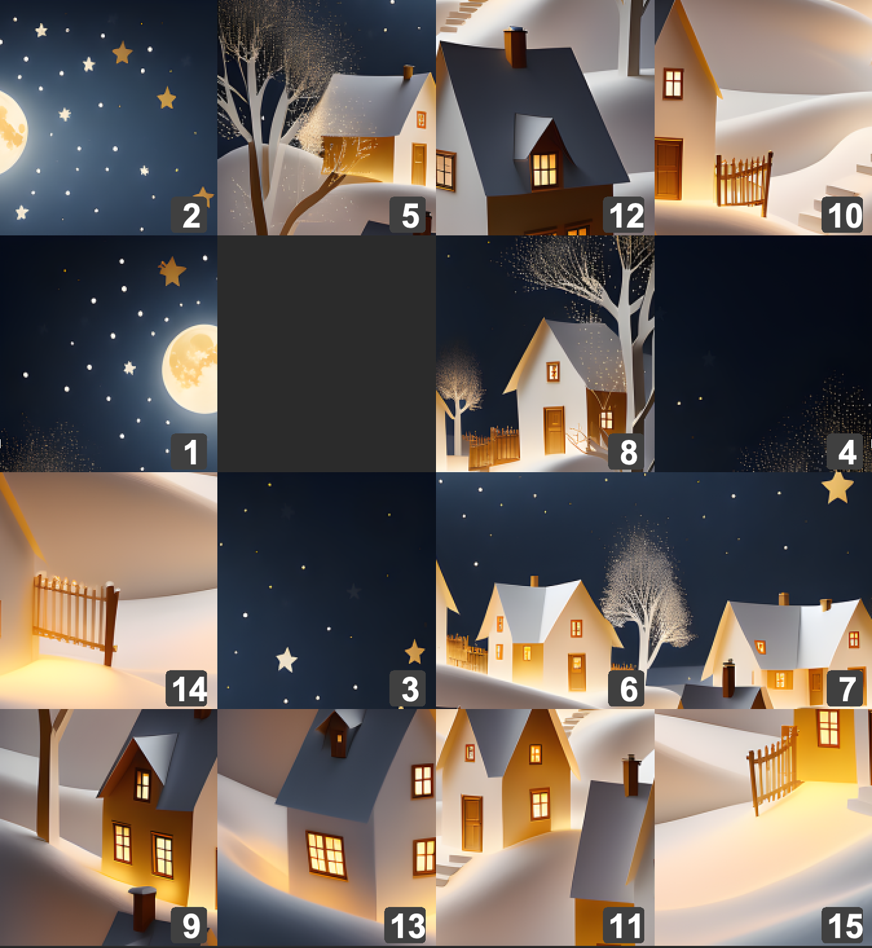
퍼즐이 – 와이어 프레임(이미지 퍼즐모드)
ㅋ
이미지 퍼즐모드
타이머- 01:15
숫자퍼즐게임 – 퍼즐이(v0.1)
최고기록- 01:09초
3x3
4x4
5x5
6x6
7x7
8x8
9x9
10x10
게임모드에서 이미지퍼즐모드를 선택한다.
이미지파일열기로 이미지파일을 선택한다.
힌트번트을 누르면 이미지 우측하단에 힌트번호가 표시된다.
BGM On/Off
이미지파일열기
이미지퍼즐모드
이미지 힌트

Slide 10
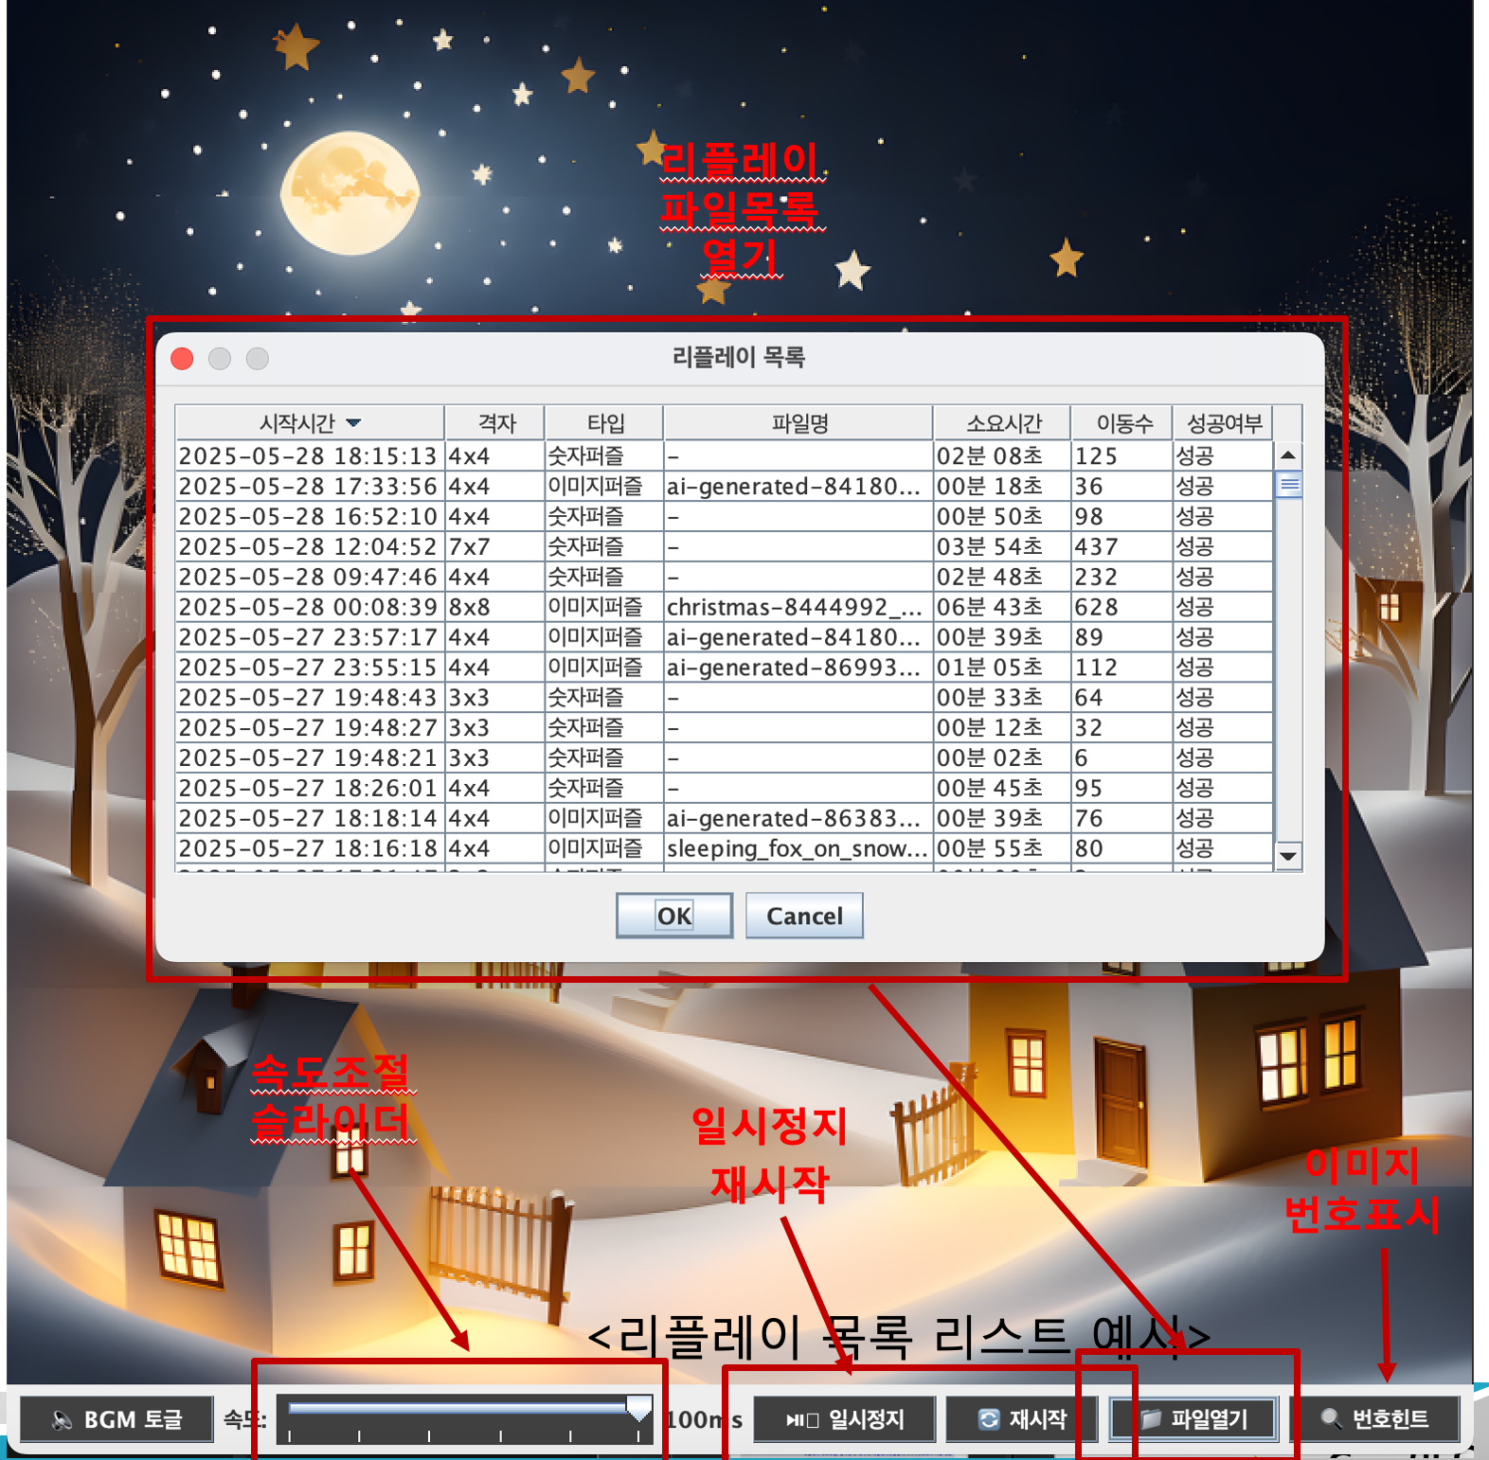
퍼즐이 – 와이어프레임(리플레이 모드)
ㅋ
리플레이모드
타이머- 01:15
숫자퍼즐게임 – 퍼즐이(v0.1)
최고기록- 01:09초
3x3
4x4
5x5
6x6
7x7
8x8
9x9
10x10
게임모드에서 리플레이모드를 선택한다
리플레이 파일열기를 선택한다
리플레이목록리스트가 표시되면 원하는 리플레이를 선택한다
리플레이가 자동적으로 실행된다.
하단컨트롤바에서 속도조절슬라이더를 이용해서 리플레이속도를 조절한다.

Slide 11
퍼즐이 – 리플레이 파일 설계
리플레이파일 설계
20250526155807_5_image_82_125_success.rep
사용자가 게임을 완료하면 자동적으로 replay디렉토리에 게임이 저장된다.
저장되는 리플레이 파일형식과 확장자는 다음과 같다.
날짜_격자_[num|image]_시간(초)_move수_성공실패.rep
(예) 20250526155807_5_image_82_125_success.rep
startTime=20250526155807
size=5
type=image
imageFile=snowman-8755897_1280.png
duration=82
moveCount=125
success=true
initialGrid=
6,1,5,9,15
2,7,3,10,8
11,24,18,14,4
17,12,21,13,23
16,22,0,20,19
moveSequence=17,12,11,6,5,0,1,6,5,11,10,12,7,13,12,13,8,9,14,13,8…
총move수
초기배열상태
0가 빈칸을 뜻함.
이동순서
<퍼즐이 리플레이 파일 내부구조>

Slide 12
참고문헌
Flutter documentation (https://docs.flutter.dev/)
Dart documentation (https://dart.dev/docs)
JAVA8 documentation(https://docs.oracle.com/javase/8/docs/api/)
MariaDB(https://mariadb.com/docs/)
phpMyAdmin(https://docs.phpmyadmin.net/en/latest/)
Android Studio(https://developer.android.com/studio?hl=ko)
무료이미지및 배경음악 다운로드: https://pixabay.com/ko/
www.chatgpt.com

